Slide 1
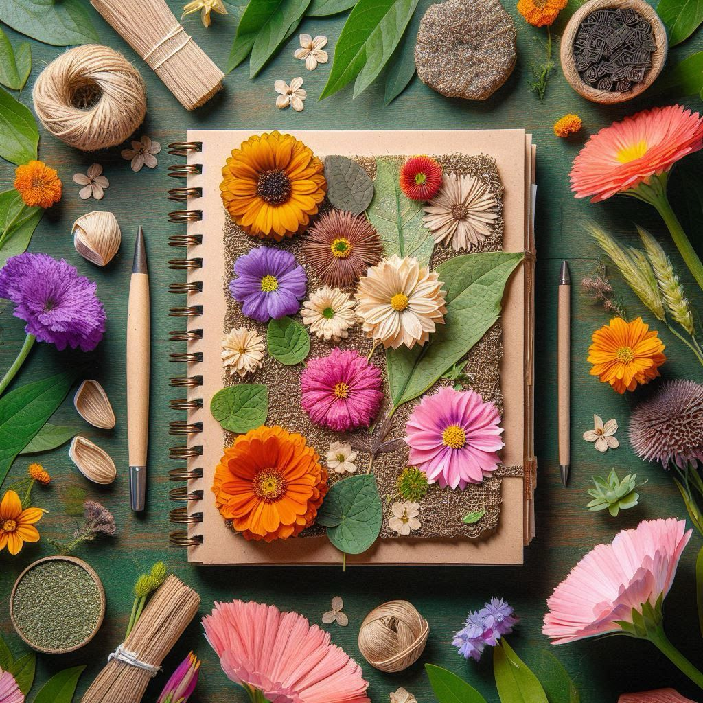



RE PLANTA

Slide 2
NECESSIDADES DO CLIENTE E PROBLEMAS ATUAIS:
Problemas atuais: Muitas pessoas se preocupam com o impacto ambiental do papel e dos cadernos convencionais, como o desperdício de papel e a produção de lixo.
Sustentabilidade: O cliente pode estar em busca de alternativas mais ecológicas para reduzir sua pegada ambiental.
Conexão com a natureza: Alguns podem estar em busca de maneiras mais criativas de se conectar com a natureza no dia a dia, como cultivar plantas.
Praticidade: O caderno precisa ser funcional para quem o utiliza, seja para escrever, desenhar ou fazer anotações.

Slide 3
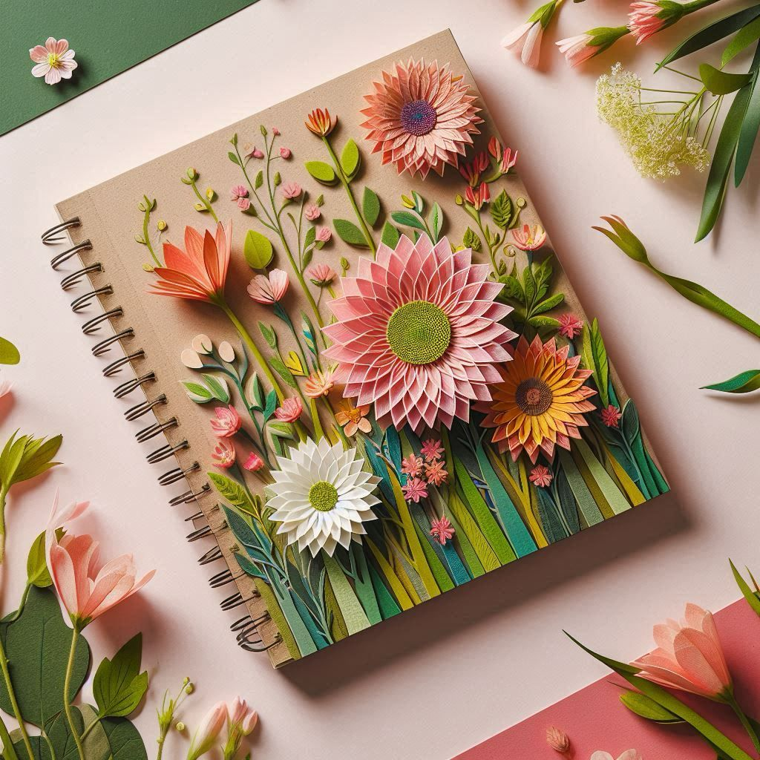
Conversa com pessoas que fazem o uso de cadernos:

Slide 4
A pergunta que fizemos foi:
"Como você lida com o desperdício de papel em seu cotidiano? Já pensou em usar algo que, ao fim, se transformasse em algo útil para a natureza? E o que você faz quando seu caderno chega ao fim? Você o descarta, reutiliza ou recicla?"
E observamos com essa pergunta que as pessoas só pensam em descartar os cadernos.

Slide 5
Identificação de Emoções:
Percebemos que algumas pessoas podem se sentir culpadas ao descartar cadernos usados ou não conseguir reutilizá-los de maneira significativa. Sendo assim, o processo de plantar pode fazer com que o usuário desse caderno sinta-se mais conectado à natureza e mais ativo no cuidado do meio ambiente.

Slide 6
ORÇAMENTO:
Caderno com Papel Semente - Premium
Material das Folhas: Papel semente de altíssima qualidade, feito com fibras naturais mais resistentes, integrando sementes exclusivas (ex.: flores raras ou ervas gourmet, como alecrim, manjericão, lavanda ou até mesmo sementes comestíveis, como tomate e pepino).
Tipo de Semente: Variedade de sementes raras ou personalizadas (por exemplo, uma combinação de sementes gourmet ou plantas nativas da região do cliente).
Tamanho: A5 ou A4 (dependendo da escolha).
Número de Folhas: 80 folhas (40 páginas de papel semente).
Capa: Capa dura de material reciclado, com acabamento em couro ecológico ou tecido ecológico (como algodão reciclado ou lona reciclada), personalizável com hot stamping ou impressão ecológica de alta qualidade.
Acabamento: Encadernação manual, espiral de metal reciclado ou costura com fio de algodão reciclado.
Personalização: Logo ou design personalizado com impressão ecológica, uso de tintas à base de água ou impressão em baixo relevo.
Preço estimado por caderno (100 unidades):
Caderno Premium Personalizado (papel semente de alta qualidade + capa premium): R$ 35,00 a R$ 50,00 por unidade.
Para 100 unidades: R$ 3.500,00 a R$ 5.000,00.

Slide 7
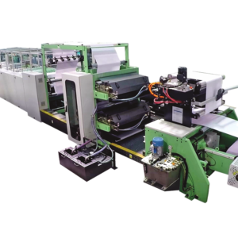
orçamento:
Resumo do Orçamento (Custo por Unidade)
Caderno Premium (papel semente + capa premium + encadernação manual): R$ 35,00 a R$ 50,00 por unidade.
Para 100 unidades: R$ 3.500,00 a R$ 5.000,00.
Embalagem Premium: R$ 4,00 a R$ 7,00 por unidade.
Para 100 unidades: R$ 400,00 a R$ 700,00.
Personalização Avançada: R$ 5,00 a R$ 10,00 por unidade.
Para 100 unidades: R$ 500,00 a R$ 1.000,00.
Frete estimado: R$ 100,00 a R$ 300,00.
Total do Orçamento (para 100 unidades)
Valor Total (sem personalização avançada de logo): R$ 4.000,00 a R$ 5.700,00.
Valor Total (com personalização avançada de logo): R$ 4.500,00 a R$ 6.700,00.

Slide 8
ORÇAMENTO:
Impacto: Desenvolver uma visão clara do mercado e entender o comportamento do consumidor é essencial para o sucesso a longo prazo de qualquer empreendimento. Além de gerar lucro, a ideia de um caderno plantável pode fortalecer a responsabilidade social das empresas e a imagem de marcas comprometidas com a sustentabilidade

Slide 9
Prototipagem
Escolha do Papel e Materiais:
Papel reciclado: Pegamos folhas reciclavéis e colocamos de forma artesanal sementes, sendo assim teremos folhas com sementes integradas.
Encadernação: A encadernação do caderno também precisa ser sustentável, sendo assim também colocamos sementes nelas.

Slide 10
Prototipagem
Design do Caderno: Com páginas em tamanho A5 ou A6, para que as pessoas possam usar em sua rotina diária.
Capa: Sempre com imagens de temas floraise com sementes integradas como nas páginas.

Slide 11
Prototipagem - teste
Realizar envios para possíveis clientes para eles avaliarem o design e garantir que as sementes germinem corretamente após o plantio.

Slide 12
Prototipagem - feedback
Realizar um feedback individual com cada cliente que utilizou o caderno e ver se existe algo que pode ser melhorado. Desde o design até o processo de plantio.

Slide 13
O que é o re planta?
Uma empresa de cadernos com folhas feitas de papel biodegradável com sementes integradas.
Cada folha tem diferentes tipos de sementes, para que, ao ser plantada, a pessoa possa escolher o que deseja cultivar.
Uma capa feita de material reciclado e que, ao ser descartada, também possa ser plantada.

Slide 14
Público alvo
Usuários principais: Pessoas que compram cadernos, como estudantes, profissionais, artistas, etc.
Instituições e empresas: Escolas, empresas, organizações ecológicas.

Slide 15
SEMENTES INTEGRADAS NAS FOLHAS:
FLORES
Girassol: Uma planta que cresce rápido, é fácil de cuidar e tem flores grandes e bonitas.
Margarida: Simples, resistente e atraente, as margaridas são uma ótima opção para um plantio fácil e rápido.
ERVAS
Hortelã: Cresce rapidamente, é útil na culinária e tem propriedades refrescantes.
Alecrim: Ideal para quem gosta de temperos e também é resistente ao cultivo.

Slide 16
CARACTERISTICAS DOS PRODUTOS
Mais de 30 opções de capas: Oferecemos uma ampla gama de opções de capas exclusivas, com mais de 50 designs diferentes para você escolher, atendendo a todos os gostos e estilos.
Capas naturais: Cores e texturas que imitam elementos naturais, trazendo um toque orgânico ao seu caderno.
Papel especial: Cada folha do caderno é feita com papel reciclado e ecológico, embutido com sementes de plantas variadas (flores, ervas)
Transformação sustentável: Após o uso do caderno, as folhas podem ser plantadas para cultivar novas plantas, contribuindo para o meio ambiente.

Slide 17
Aprendizado, Visão de Mercado e Conscientização.
Aprendizado: Como comunicar um produto sustentável de forma eficaz ao público é fundamental. Podemos aprender sobre estratégias de marketing que destacam o valor ecológico do produto e a importância de conscientizar os consumidores sobre práticas sustentáveis. Criar um produto ecológico nos ensina sobre as necessidades do mercado e como criar uma oferta que se alinhe com as tendências de consumo consciente e responsável. O trabalho envolve analisar a demanda, identificar o público-alvo e como se posicionar no mercado.

Slide 18
OBrigado!
Aline M Brito – 23200151
Mateus S. Barreto – 23100223
Edson – 23200339

